Slide 1
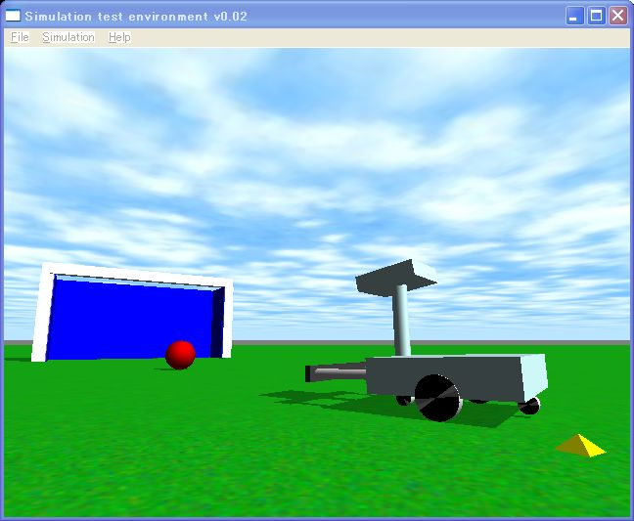
ロボットシミュレーション
ODE Dynamics Engineによるロボットプログラミング
Part2: 車輪型ロボット
2007-8-23版
出村 公成（でむらこうせい）
[Web] http://demura.net
[Mail] info@demura.net
非営利的な教育目的であれば，このパワーポイントを自由にお使いください。

Slide 2
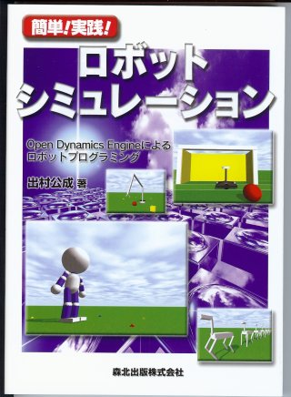
教科書
簡単！実践！ロボットシミュレーション
Open Dynamics Engineによるロボットプログラミング
出村公成著
森北出版
２００７年５月
ISBN-13: 978-4627846913
簡単！実践！ロボットシミュレーションの表紙

Slide 3
内 容
１限目
  ロボットの種類
  座標変換
２限目
  ボールの探索
  自己位置同定
  ナビゲーション
    ポテンシャル法
３限目
  エクセサイズ

Slide 4
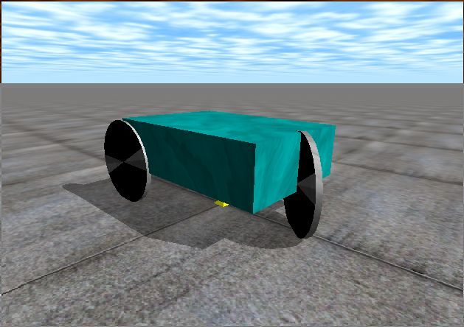
ロボットの種類
ステアリング型 (steering drive)
  自動車のように車輪の向きを変化させて進行方向を変化
作動駆動型 (differential drive)
  左右の駆動輪の回転数
  差により進行方向を変化
ステアリング型

Slide 5
座標変換
絶対座標系
  ワールド座標系
  全ての物体に共通，動かない
相対座標系
  ローカル座標系
  ロボット座標系
  各物体に固定された座標系，物体が移動，回転するとそれに伴い移動，回転する

Slide 6
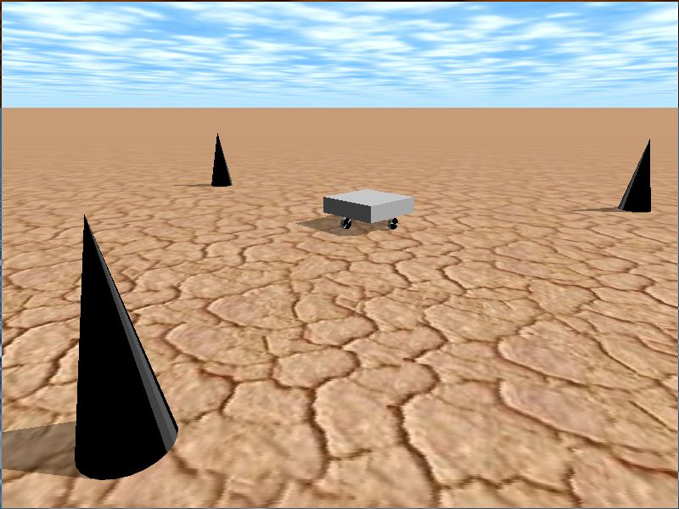
位置センサを作るには？
絶対座標での位置
ロボットから見た位置（相対座標系）
絶対座標系
相対座標系

Slide 7
位置センサの作り方
ODEなどの物理計算エンジンでは、各物体の絶対座標系での位置や速度の情報などはAPIなどで簡単に取得可能。
ステップ１：絶対座標系を相対座標系に変換
ステップ２：直交座標系を極座標系に変換

Slide 8
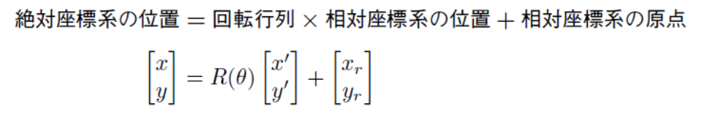
絶対座標と相対座標
x, y : 絶対座標系での物体の位置
x’, y’: 相対座標系での物体の位置
x_{r}, y_{r}: 相対座標系の原点
絶対座標系でのロボットの位置

Slide 9
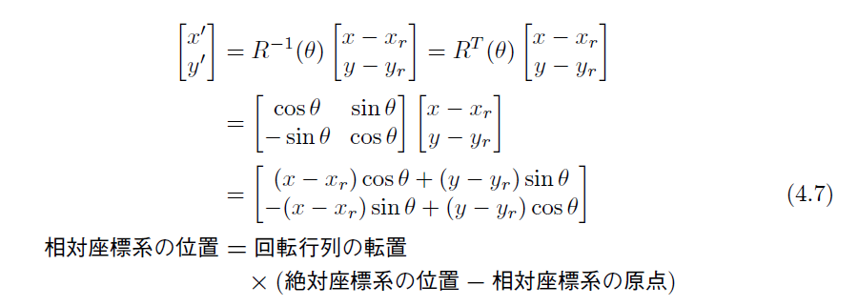
絶対座標と相対座標
x, y : 絶対座標系でのロボットの位置
x’, y’: 相対座標系での目標の位置
x_{r}, y_{r}: 相対座標系の原点

Slide 10
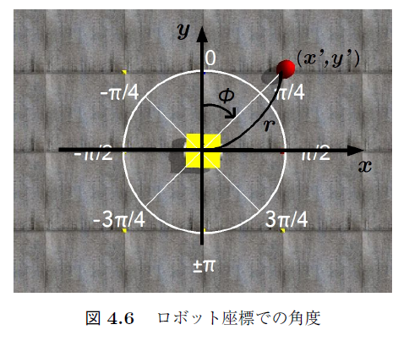
直交座標系→極座標系
角度と距離
注意：角度の取り方が逆（時計まわり）
P117参照
教科書 P117から転載

Slide 11
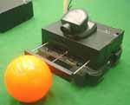
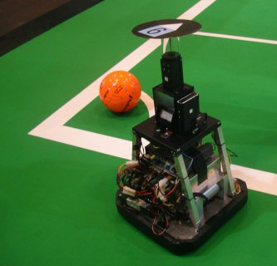
カメラを搭載
指向性カメラ
  視界が制限
  広角でも９０度程度
  解像度が高い
全方位カメラ
  360度の視界
  解像度が低い
指向性カメラを装備したロボット
全方位カメラを装備したロボット

Slide 12
演 習
プログラム4.1（P112）のロボットに視野角６０度の指向性カメラを搭載して，ボールを追跡するプログラムを作ろう！

Slide 13
ボールの探索
指向性カメラの場合は視界が制限されているので回転して探索
視界
ボール
ロボット

Slide 14
ボールの追跡
ボールが視界内にあれば直進

Slide 15
ボール追跡のアルゴリズム
STEP1: ボールが見つかるまで、その場回転する。見つかったらSTEP2へ進む。
STEP2: 直進する。ボールを見失ったらSTEP1へ戻る。

Slide 16
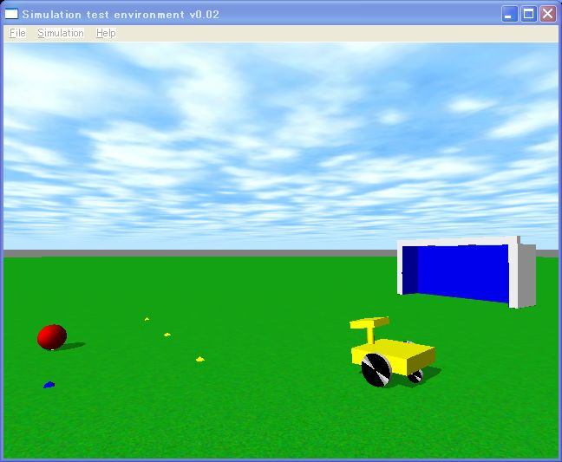
ロボカップのロボットをプログラムしよう！
ボールをゴールまで運ぶプログラムを作ろう
ボールがゴールの見通し線上にない場合にロボットはどのように移動すれば良いか（回り込み）
教科書P129から転載

Slide 17
ボールをゴールへ運ぶには１
ゴール
ボール
この図はロボットのカメラ画像
ロボットはドリブルしている
ロボットはどの方向に移動すれば良いか？

Slide 18
ボールをゴールへ運ぶには1
ゴール
ボール
ロボット
直進すればよい

Slide 19
ボールをゴールへ運ぶには２
ロボットはドリブルしている
ロボットはどの方向に移動すれば良いか？

Slide 20
ボールをゴールへ運ぶには2
右に曲がる

Slide 21
ボールをゴールへ運ぶには2
右に曲がる

Slide 22
ボールをゴールへ運ぶには３
ロボットはドリブルしています．
ロボットはどちらに移動すれば良いか？

Slide 23
ボールをゴールへ運ぶには3
左に曲がる

Slide 24
ボールをゴールへ運ぶには3
左に曲がる

Slide 25
P（比例）制御
目標値 － 現在値
ゴールの重心 ー ボールの重心
  正 → 右回転
  ０ → 直進
  負 → 左回転
負
正

Slide 26
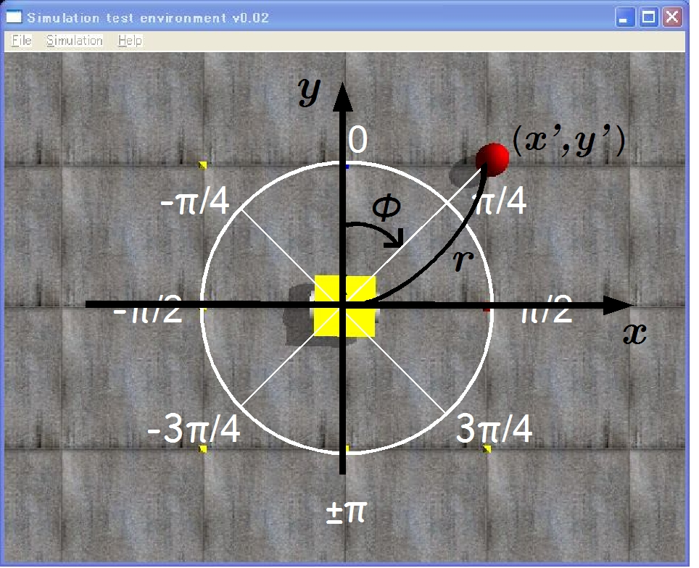
ロボットの方位
atan2関数（教科書Ｐ１１７から転載）

Slide 27
回り込み
シュートするにはどうするロボット？
教科書P129から転載

Slide 28
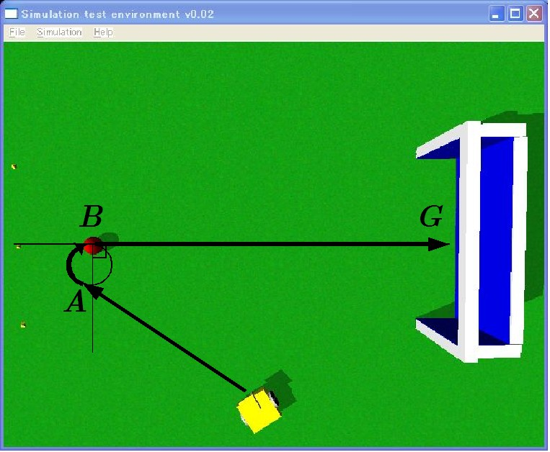
回り込み２
A地点でゴールが何度に見えるかを計算
(教科書P130から転載)

Slide 29
4.3 自己位置の推定
ランドマークによる自己位置同定
教科書P109から転載

Slide 30
用 語
自己位置同定
  自分の位置を求めること
ランドマーク （陸標）
  自己位置を求めるために，手がかりとなる地上の目印

Slide 31
自己位置同定の種類
ランドマークに基づく方法 (Landmark based method）
  ある特定のランドマークを用いる
    三角測量の原理
    GPS (Global Positioning System)
  プログラム簡単，計算量は少ないが，ロバストではない
見え方に基づく方法 (View based method ）
  シーン全体の情報を用いる
    テンプレートマッチング
    スキャンマッチング
  プログラム複雑，計算量は多いが，ロバストである
    ライブラリの進歩 OpenCV
    計算機の進歩

Slide 32
自分の位置を知るには？
外界センサを使う方法
  距離による方法
    レーダ，レーザスキャナ
  方位による方法
    カメラ
内界センサを使う方法
  車輪の回転数
    エンコーダ
ランドマークによる自己位置同定
教科書P109から転載

Slide 33
距離による方法
レーダ
自分の位置はA点
ランドマーク3
A
ランドマーク1
B
ランドマーク2
A,B点のどちらかわからない

Slide 34
円の交点を計算する方法１
円の方程式
２つの円の交点A, Bを求めよう
Y
(x - x₁)² + (y - y₁)² = r₁²
(x - x₂)² + (y - y₂)² = r₂²
r₁
r₂
(x₁,y₁)
(x₂,y₂)
X

Slide 35
円の交点を計算する方法２
自分の位置を計算するためには３つの円の交点を求める必要あり
計算が複雑
r₃
Y
(x₃,y₃)
(x - x₁)² + (y - y₁)² = r₁²
(x - x₂)² + (y - y₂)² = r₂²
r₁
r₂
(x - x₃)² + (y - y₃)² = r₃²
(x₁,y₁)
(x₂,y₂)
X

Slide 36
交点の直線を使用する方法１
円の方程式
直線A Bの式は？
Y
(x - x₁)² + (y - y₁)² = r₁²
①式
A
(x - x₂)² + (y - y₂)² = r₂²
②式
r₁
①式 － ②式
r₂
(x₁,y₁)
(x₂,y₂)
B
X

Slide 37
交点の直線を使用する方法２
円の方程式
２つ直線の交点を求めよう
Y
円３
A
C
r₁
円２
D
r₂
(x₁,y₁)
(x₂,y₂)
円１
B
X

Slide 38
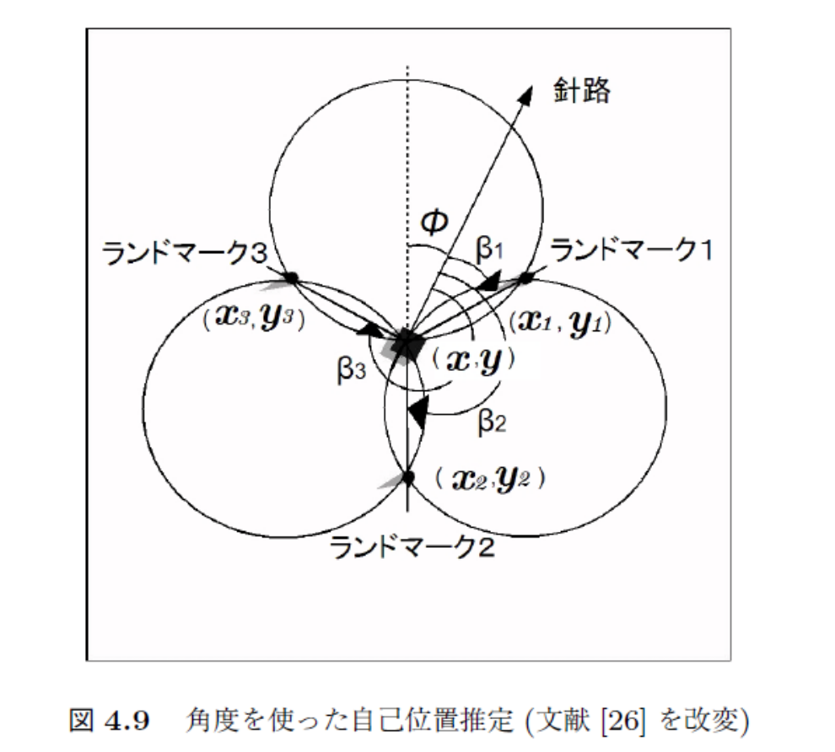
方位による方法
ロボットの位置 (x, y)
姿勢角 φ
ランドマークの位置
(x_{i}, y_{i})
姿勢角から測った
ランドマークの方位 β_{i}
β₁ = atan2(x₁-x, y₁-y) - φ
β₂ = atan2(x₂-x, y₂-y) - φ
β₃ = atan2(x₃-x, y₃-y) - φ
β₁ = atan((x₁-x)/ (y₁-y)) - φ
教科書P123から転載

Slide 39
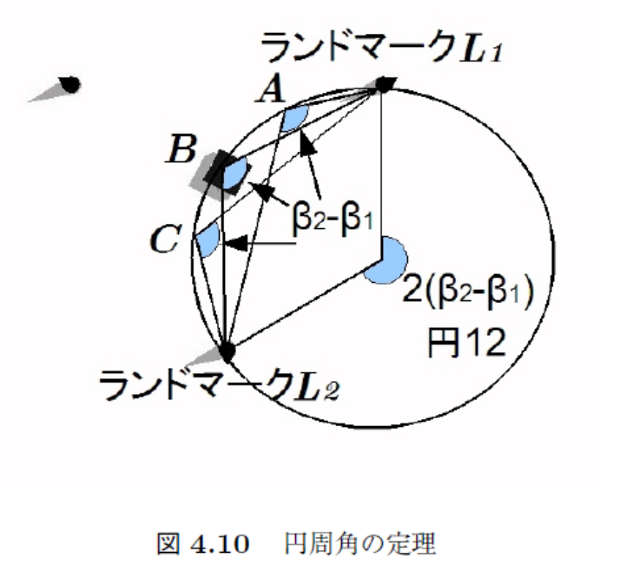
方位による方法
β₁ = atan2(x₁-x, y₁-y) – φ ①
β₂ = atan2(x₂-x, y₂-y) – φ ②
β₃ = atan2(x₃-x, y₃-y) – φ ③
①と②式から姿勢角φを消去する
整理すると円の方程式になる
  ２つのランドマークの座標
  (x₁, y₁) (x₂, y₂)
  観測方位 β₁, β₂
現在位置(x, y)は右の円周上にある
教科書P124から転載

Slide 40
円周角（えんしゅうかく）の定理
Ｃ₂
円周上の２点から、円弧AB上の任意の点C_{i}に引いた直線のなす角（∠AC_{i}B)は等しく、円弧ABに対する円周角とよぶ。
また、円の中心をＯとした場合、 ∠AOB の大きさは円弧ABの円周角∠AC_{i}Bの２倍である。
Ｃ₁
Ci
Ｂ
Ｏ
Ａ

Slide 41
ランドマークの必要数
１点：自己位置は円周上
２点：自己位置は２点のどちらか
３点：自己位置は一意に決定
円１
ランドマークが３点
以上必要となる
円３
円２

Slide 42
宿 題
距離による自己位置を２つの方法で求める
  ３つの円の交点を求める方法
  よりスマートな方法
    ２つの円の交点を通る直線を使う方法
提出
  ○月○（○） 授業時
方法
  A4レポート用紙．手書き，鉛筆書きＯＫ

Slide 43
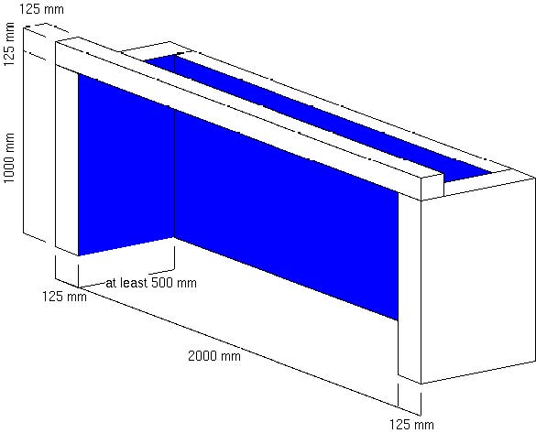
演習
ボールを探索してゴールへ運ぶプログラムを作成
ステップ１： ボールへ向かうプログラム
ステップ２： ボールをゴールへ運ぶプログラム
横 高さ 奥行き
2.0m × 1.0m × 0.5m

Slide 44
デッドレコニング（dead reckoning）
Reckoning: the act of calculating sth, especially in a way that is not very exact
(OXFORT 現代英英辞典から引用）
Star reckoning（天測）
Dead reckoning

Slide 45
デッドレコニング（dead reckoning）
内界センサにより自己位置を推定する
  エンコーダ
  ジャイロ
特徴
  時間と伴に誤差が蓄積され雪だるま式に増加
  大域的位置が分からない
  誤差の分散は小さい
  外界センサによる自己位置と組み合わせる
    カルマンフィルタ
    パーティクルフィルタ

Slide 46
車輪型ロボットの運動学
順運動学
車輪，操舵
の回転速度
車体の速度
並進，回転
逆運動学

Slide 47
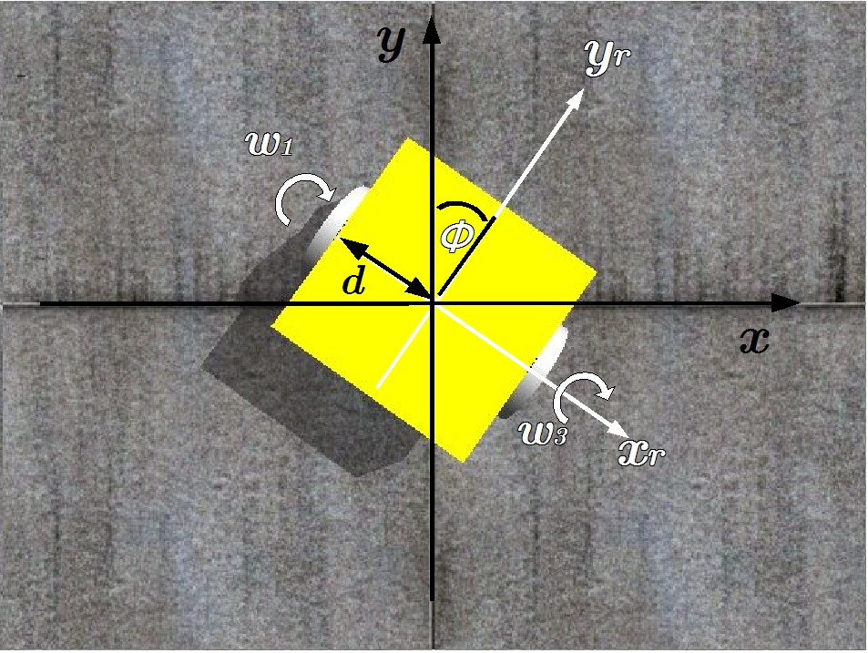
運動学
ロボット重心の位置(x, y)，姿勢θを求めよう
.
x = 0.5 r (ω_{r} + ω_{l}) sinθ
.
y = 0.5 r (ω_{r} + ω_{l}) cosθ
.
θ = 0.5 r (ω_{r} – ω_{l}) / d
0.5はロボット重心の速度だから
ここで，
r: タイヤの半径
ωr, ωl: タイヤの角速度 右，左
d: 中心からタイヤの間隔
図4.11 差動駆動型ロボットの運動学
教科書P126から転載

Slide 48
速度と角速度の関係
o
ω
v
r
半径ｒ 角速度ω のとき速度vは？

Slide 49
移動距離を求める方法
前式を時間で積分すればよい
t
∫
x = x0 + 0.5 r (ω_{r} + ω_{l}) sinθdt
0
∫
t
y = y0 + 0.5 r (ω_{r} + ω_{l}) cosθdt
0
t
∫
θ = θ₀ +0.5 r /d (ω_{r} – ω_{l}) dt
0
ここで，
r: タイヤの半径
ωr, ωl: タイヤの角速度 右，左
d:中心からタイヤの間隔
図4.11 差動駆動型ロボットの運動学
教科書P126から転載

Slide 50
数値積分 P127
x3
台形公式
∫
f(x) dx
= 台形A + B + C
x0
Ｙ
台形B = (y2+y1) * (x2 – x1) / 2
y0
y1
y2
A
B
y3
C
x0
x1
x2
x3
Ｘ
今日の格言：積分は微小区間の足し算である．

Slide 51
プチプロジェクト
全く同じプロジェクトは不可
  決まったら私にメール連絡
  方法が違えばよい
車輪型ロボットなら
  自己位置の推定の実装
    距離による方法
    角度のよる方法
    その他
  まわりこみの実装
  デッドレコニングの実装
  逆運動学の実装
  などなど

Slide 52
ポテンシャル法
障害物回避だけでなくナビゲーションにも利用可能
物体や場所にポテンシャルエネルギー場を設定
  磁石をイメージ
障害物回避
  障害物に斥力を設定
ナビゲーション
  ゴールに引力
  障害物に斥力
スタート
ゴール

Slide 53
ポテンシャル関数法の特徴
利 点
  １つの関数で追跡と障害物回避が可能
    ディフェンス
      キーパーのカバー
    マンツーマンディフェン
      衝突せず，離れず
  実装が簡単
欠 点
  極小値問題
    引力と斥力が釣り合う場合
    ロボット停止
    解決法としては慣性の導入
  パラメータを調整するのが難しい

Slide 54
ポテンシャル関数って何ですか？
レナードジョーンズポテンシャル関数
  分子間の引力と斥力のポテンシャルエネルギーを表す
ポテンシャル
U = - A / r^{n} + B / r^{m}
引力成分
斥力成分
斥力
U: 分子間のポテンシャルエネルギー
A, B, n, m: パラメータ
r：分子間距離
距離
引力

Slide 55
レナードジョーンズポテンシャル関数
U = - A / r^{n} + B / r^{m}
F = - dU/dr = - nA / r^{n+1} + mB / r^{m+1}
引力成分
斥力成分
F： 力 （マイナスは引力，プラスは斥力）
A： 引力の強さ
B： 斥力の強さ
n, m: 曲線の傾き
r：分子間距離

Slide 56
障害物とゴール
ゴール
障害物
引力
ロボットは引力と斥力の合成
ベクトルの方向へ進む
ロボット
進む方向
問題点：引力と斥力が釣り合う時は
移動的ない
斥力

Slide 57
プログラムのヒント
相対座標系で引力と斥力の合成ベクトルを求める
  ベクトルの足し算
その進路に向かって進む
ステップ１に戻る
ゴール
障害物
引力
ロボット
進む方向

Slide 58
応用例 サッカーロボット
RoboCup中型ロボットリーグでは慶應大学EIGEN
チームがロボットのポジショニングにポテンシャル
法を使っていました。
Enemy
Ball
味方同士は斥力で均等に配置
Defender
ボールに引き
寄せられる
Defender
Defender
Goalie
ゴール

Slide 59
応用例 サッカーロボット
Enemy
Defender
Ball
味方がボールへ行き，斥力
が弱まったので移動
Defender
Defender
Goalie
ゴール

Slide 60
演 習
次のうち，好きなものを１つおやりなさい．
提出期日：○月○日（○）
１．自己位置同定法の実装
  Ｐ112のプログラム4.1のプログラムに
  ランドマークを３点設定し，角度による方法で自己位置を算出するプログラムを作りなさい．
２．ポテンシャル法の実装
３．衝突航法の実装
４．その他（要相談）

Slide 61
おしまい。

